Slide 1
FINAL PROJECT
Unity Version 2017.2.0f3
13. 김덕현

Slide 2
CONTENTS
Ⅰ
Powerpoint template
Ⅱ
Powerpoint template
Ⅲ
Powerpoint template
Ⅳ
Powerpoint template
Ⅴ
Powerpoint template

Slide 3
1
FINAL REPORT
로딩 씬 구현하기

Slide 4
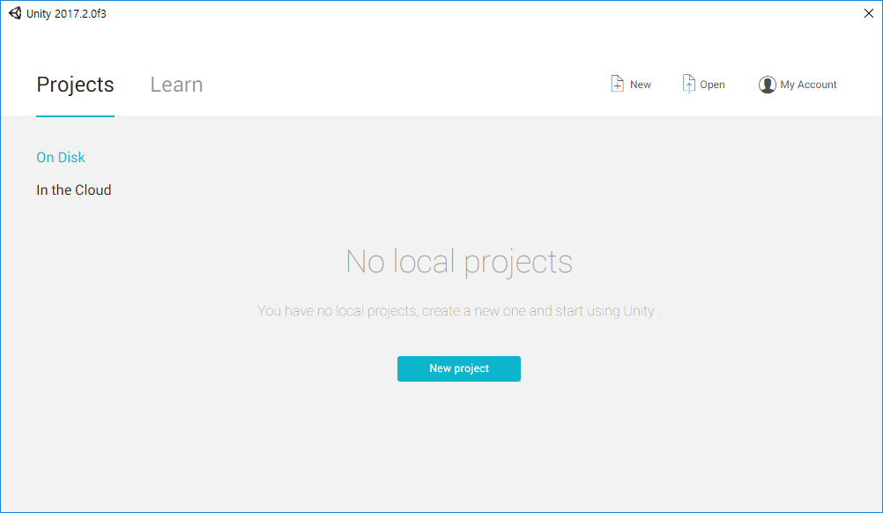
프로젝트 생성

Slide 5
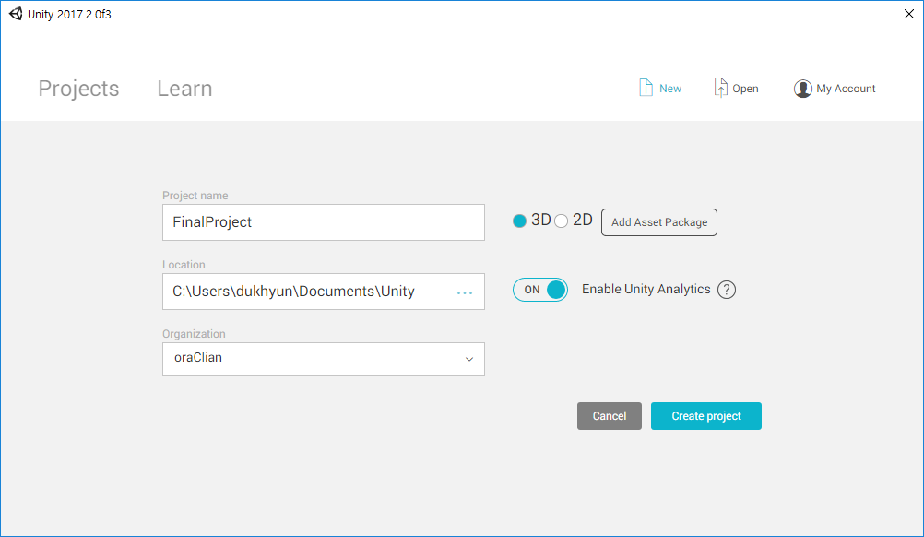
프로젝트 생성
1. Project name을 FinalProject로 하였습니다.
2. 기본 설정인 3D로 합니다.
3. 프로젝트를 생성합니다.

Slide 6
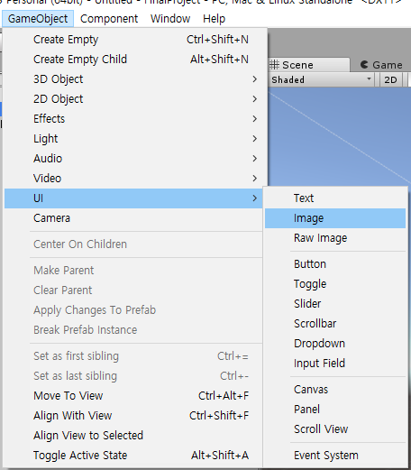
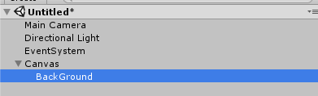
로딩 씬 구현하기
1. 상단 메뉴의 GameObject > UI > Image를 통해
로딩 화면의 배경으로 사용할 이미지를 생성합니다.
2. 생성된 이미지 오브젝트의 이름을
BackGround로 변경합니다.

Slide 7
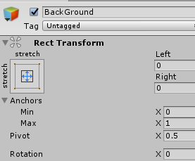
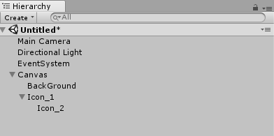
로딩 씬 구현하기
1. BackGround 이미지 오브젝트를 클릭하고 Inspector를 봅니다.
2. Inspector의 Anchor를 전체 확장으로 바꿉니다.
옆의 버튼을 클릭한채 가장 우측 하단의 전체 확장을 알트키를 누른채
클릭하면 됩니다.
3. 이전과 같은 방법으로 이미지를 두개 생성하고 두번째로 생성된
이미지를 첫번재로 생성된 이미지로 드래그하고 각각의 이름을
Icon_1과 Icon_2로 변경하였습니다.

Slide 8
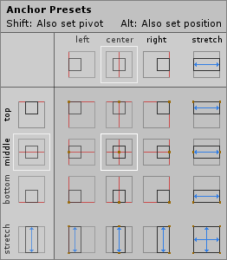
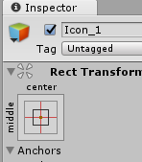
로딩 씬 구현하기
1. Icon_1 오브젝트를 클릭합니다.
3. 알트키를 누른채 좌측 정렬을 클릭합니다.
2. 인스펙터에서 앵커를
클릭합니다.

Slide 9
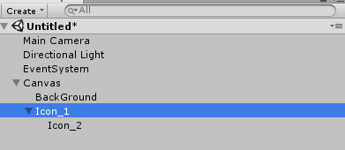
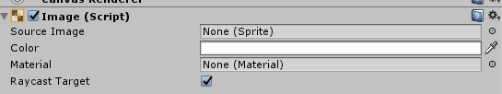
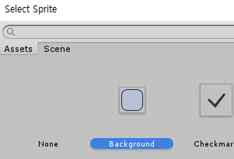
로딩 씬 구현하기
1. 먼저 Icon_1 오브젝트를 클릭합니다
2. Inspector의 Image(Script)에서
Source Image를 클릭합니다.
3. BackGround로 변경합니다.

Slide 10
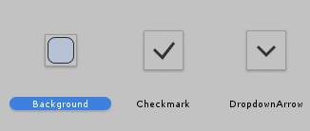
로딩 씬 구현하기
1. 이번에는 Icon_2 오브젝트를 클릭합니다.
2. Inspector의 Image(Script)에서
Source Image를 클릭합니다.
3. Checkmark로 변경합니다.

Slide 11
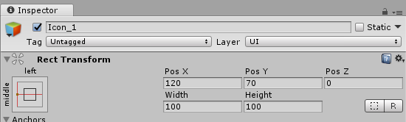
로딩 씬 구현하기
1. 다시 Icon_1 오브젝트를 클릭합니다
2. Inspector에서 Pos X를 120,
Pos Y를 70으로 설정합니다.

Slide 12
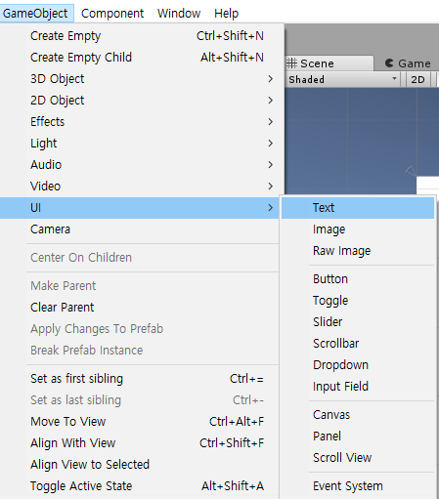
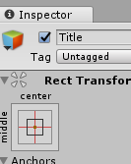
로딩 씬 구현하기
상단메뉴에서 GameObject > UI > Text를 클릭하여
텍스트 오브젝트를 생성합니다.
2. 앵커를 클릭하고 알트키를 누른채 중앙에 배치합니다.

Slide 13
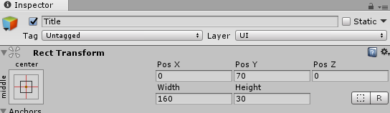
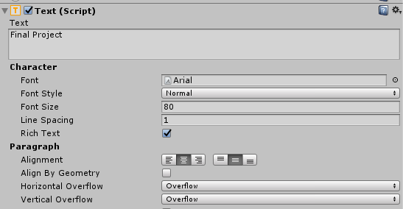
로딩 씬 구현하기
1. Pos Y를 70으로 설정합니다.
2. Text의 내용을 Final Project로, Font Size는 80, Alignment는 중앙정렬,
두 Overflow는 Overflow로 설정합니다.

Slide 14
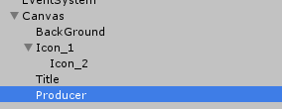
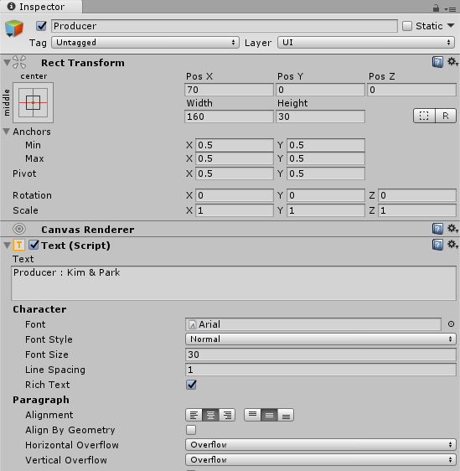
로딩 씬 구현하기
1. Title을 복제하여 Text오브젝트를 하나 생성하고 이름을 Producer로 합니다.
2. Pos X를 70, Pos Y를 0으로 설정합니다.
3. Text의 내용을 제작자로 변경합니다.
4. Font Size를 30으로 변경합니다.

Slide 15
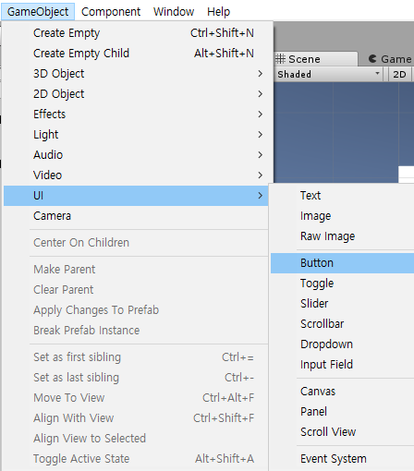
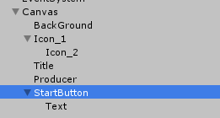
로딩 씬 구현하기
1. Button 오브젝트를 생성합니다.
2. 버튼 오브젝트의 이름을
StartButton으로 변경합니다.

Slide 16
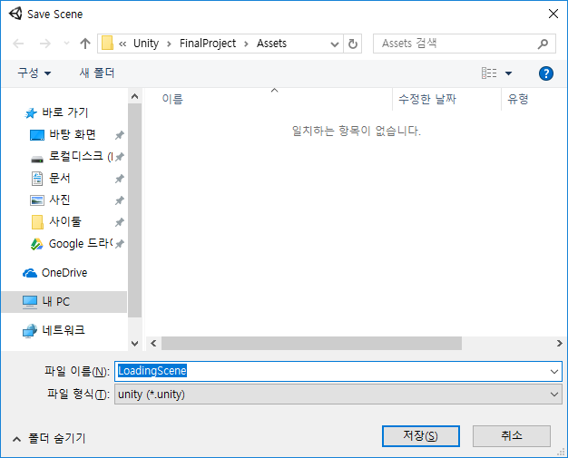
로딩 씬 구현하기
Ctrl + S 를 눌러 씬을 저장합니다. 이름은 LoadingScene으로 저장합니다.

Slide 17
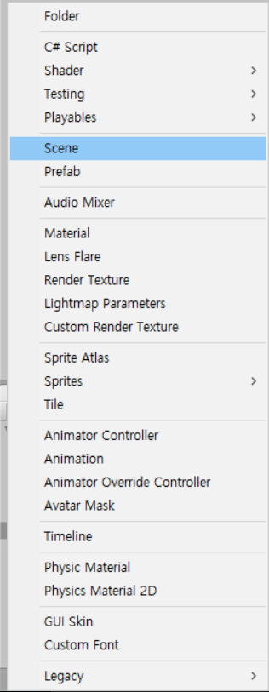

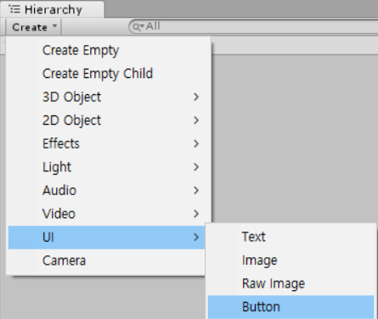

로딩 씬 구현하기
1. Project - Create – Scene으로 새 Scene을 추가합니다.
2. Scene의 이름은 Main으로 해줍니다.
3. Loding Scene으로 돌아와서
Hierarchy – Create - UI – Button
으로 새 Button을 만들어줍니다.
2. Button의 이름을
StartButton으로 해줍니다

Slide 18
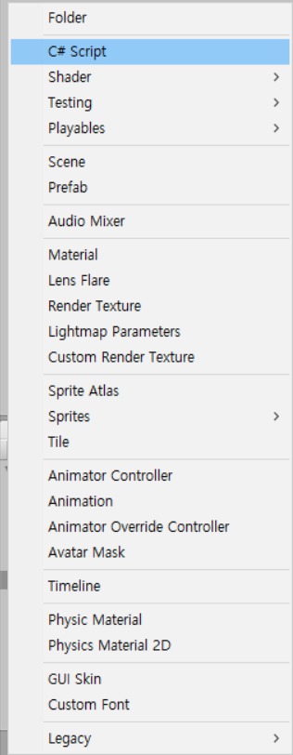

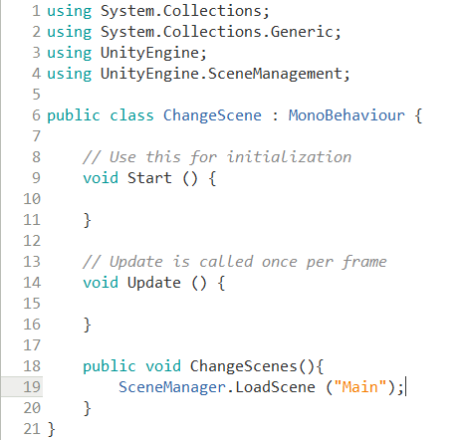
로딩 씬 구현하기
1. Project - Create – C# Script로 새 Script를 추가합니다.
2. 이름은 ChangeScene로 바꿉니다.
3. 빨간색 네모의 code를 추가합니다.

Slide 19
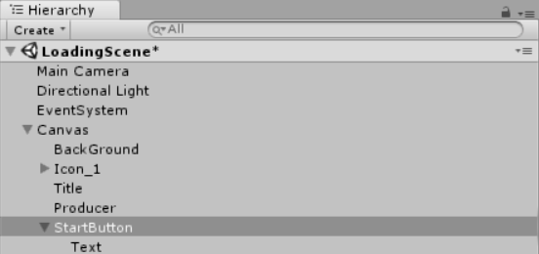

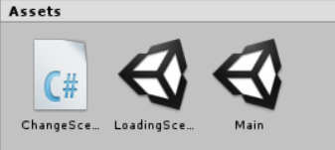
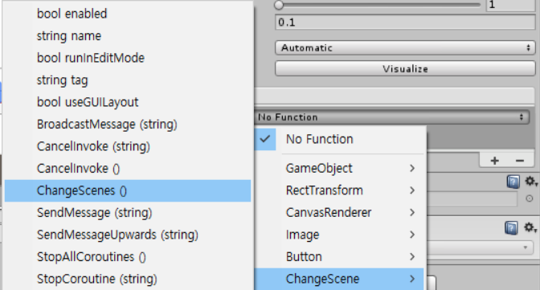
로딩 씬 구현하기
1. ChangeScene를 StartButton에 Drag & Drop하여 추가합니다
2. 빨간색 네모를 클릭하여 StartButton를 추가합니다
3. No Function – ChangeScene – ChangeScenes()를 클릭합니다

Slide 20
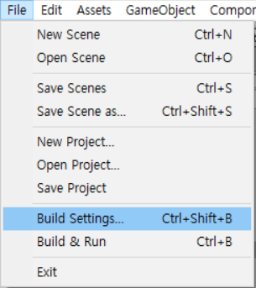
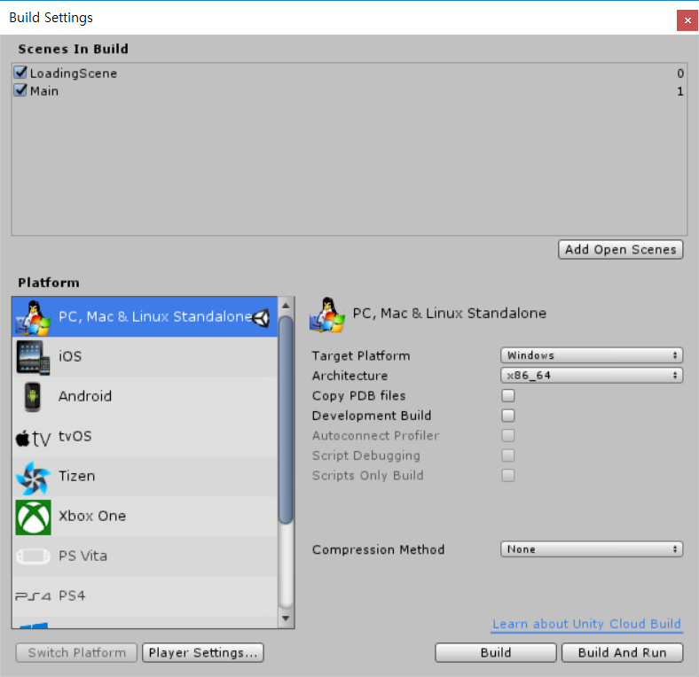
로딩 씬 구현하기
File – Build Settings...에서 LodingScene와 Main을 추가합니다
Play버튼을 눌리고 Start 버튼을 눌리면 Main으로 넘어가는걸 볼 수 있습니다.

Slide 21
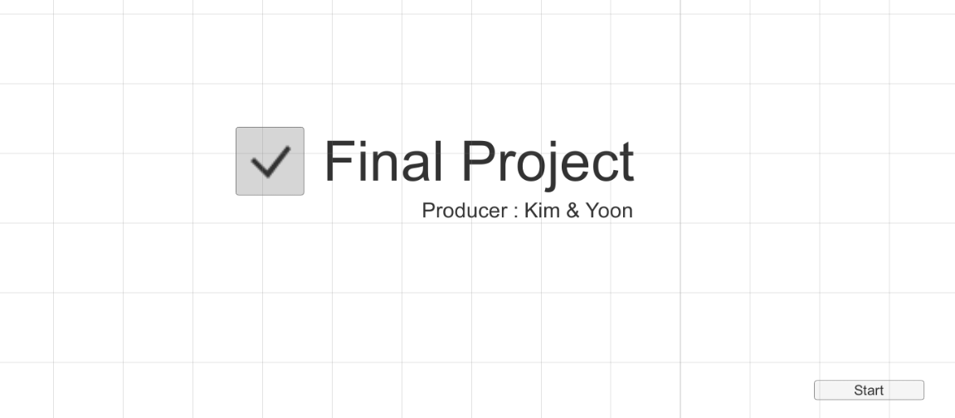
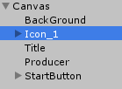
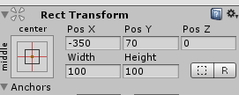
로딩 씬 구현하기
1. Final Project옆의 아이콘이 화면 크기에 따라 텍스트 옆이 아니라
이동하는 모습을 볼 수 있었기에 수정하였습니다.
3. 앵커를 Alt 키를 누른채
중앙정렬을 클릭합니다.
2. 먼저 Icon_1 오브젝트를
클릭합니다.
4. Pos X를 -350, Pos Y를 70으로 설정합니다.

Slide 22
2
FINAL REPORT
제작자 정보 씬 추가 하기

Slide 23
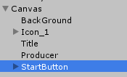

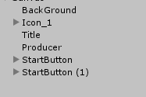
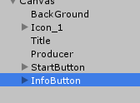
제작자 정보 씬 추가 하기
먼저 start 버튼을 좀더 위에 배치하기 위해
StartButton 오브젝트를 클릭합니다.
2. 위치를 아래와 같이 조정합니다.
Pos Y를 180으로 변경합니다.
3. StartButton을 클릭한채 Ctrl + C를 통해
오브젝트를 복사하고 Ctrl + V를 통해
오브젝트를 복제합니다.
4. 오브젝트의 이름을 InfoButton으로
변경합니다.

Slide 24
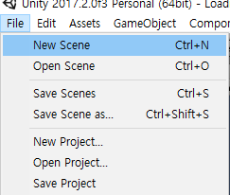
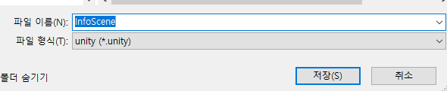
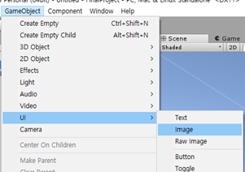
제작자 정보 씬 추가 하기
1. 새로운 씬을 하나 생성합니다.
2. 씬의 이름을 InfoScene으로 저장합니다.
3. 새로운 Image 오브젝트를 하나 생성합니다.
4. 생성된 이미지의 이름을 BackGround로 변경합니다.

Slide 25

제작자 정보 씬 추가 하기
1. BackGround 이미지 오브젝트를 클릭하고 Inspector를 봅니다.
2. Inspector의 Anchor를 전체 확장으로 바꿉니다.
옆의 버튼을 클릭한채 가장 우측 하단의 전체 확장을 알트키를 누른채
클릭하면 됩니다.
3. 배경의 색상을 검은색으로 변경합니다.

Slide 26
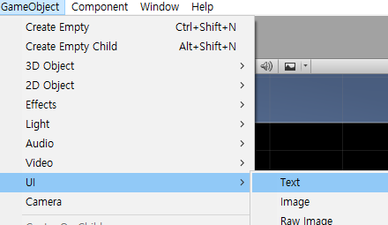

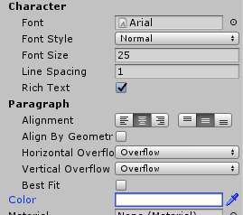
제작자 정보 씬 추가 하기
1. 새로운 Text를 하나 생성합니다. 2. 텍스트의 이름을 InfoText로 변경합니다.
3. 앵커를 클릭하고 Alt키를 누른 채 클릭하여 중앙 정렬을 합니다.
4. Font Size를 25,
Alignment를 둘다 중앙으로,
두 Overflow를 Overflow로
폰트 컬러를 흰색으로 변경합니다.

Slide 27
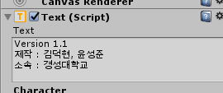
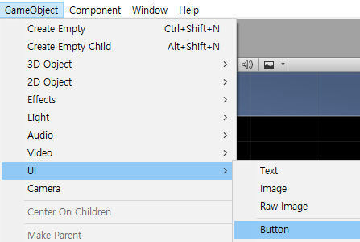
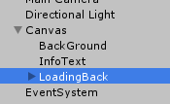
제작자 정보 씬 추가 하기
1. 원하는 텍스트를 입력합니다.
2. GameObject – UI – Button을 통해 버튼을
생성합니다.
3. 버튼의 이름을 LoadingBack으로 변경합니다.

Slide 28
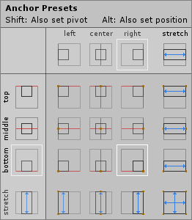


제작자 정보 씬 추가 하기
앵커를 클릭하고 Alt키를 누른채 클릭하여
우측 하단에 오브젝트를 배치합니다.
2. Pos X를 -160, Pos Y를 45로 변경합니다.
3. LoadingBack 오브젝트의 Text를 Back으로 변경합니다.

Slide 29
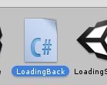
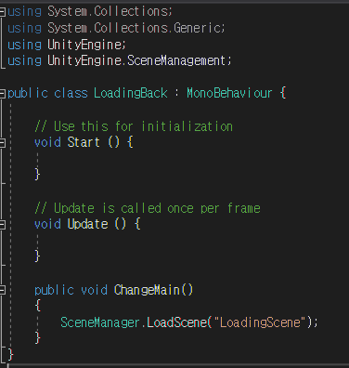
제작자 정보 씬 추가 하기
1. C# 스크립트를 새로 생성하고 이름을
LoadingBack으로 합니다.
2. 아래 빨간 네모 안의 코드를 입력합니다.

Slide 30
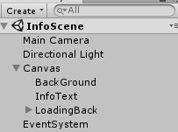

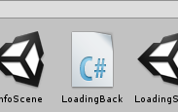
제작자 정보 씬 추가 하기
1. LoadingBack 오브젝트에 조금전 생성한
LoadingBack C# 스크립트를 드래그합니다.
2. LoadingBack 오브젝트의 On Click()에서 +를 누르고,
LoadingBack 오브젝트를 등록하고, ChangeMain 함수를
등록해줍니다.

Slide 31




제작자 정보 씬 추가 하기
1. 이제 LoadingScene에서 InfoScene으로 이동하는
버튼을 구현하기 위하여 LoadingScene을
더블클릭하여 열어줍니다.
2. 이전에 생성했던 InfoButton을 클릭하고
Pos Y를 아래와 같이 120으로 변경해줍니다.
3. Text를 Info로 변경해줍니다.
4. InfoButton C# 스크립트를 하나 생성합니다.

Slide 32




제작자 정보 씬 추가 하기
1. InfoButton 스크립트를 열고 아래 빨간 상자안의
코드를 입력합니다.
2. InfoButton의 OnClick()을 –를 눌러 제거합니다.
3. Change Scene 스크립트를 제거합니다.

Slide 33



제작자 정보 씬 추가 하기
1. InfoButton 오브젝트에 InfoButton 스크립트를
드래그합니다.
2. On Click() 에 InfoButton 오브젝트를 등록하고,
ChangeInfo 함수를 등록합니다.

Slide 34

제작자 정보 씬 추가 하기
File – Build Settings...에서 InfoScene을 추가합니다
Play버튼을 눌리고 Info 버튼을 눌리면 InfoScene으로 넘어가는걸 볼 수 있습니다.

Slide 35
3
FINAL REPORT
메뉴바 만들기

Slide 36


메뉴바 만들기
1. 우선 Main 씬을 클릭하여 Main씬으로 이동합니다.
2. 배경을 만들기 위해 GameObject – UI – Image로 배경을 생성합니다.

Slide 37



메뉴바 만들기
1. 이미지의 이름을 BackGround로 변경합니다.
2. 이미지의 앵커에서 알트키를 누른채 전체 확대를 클릭합니다.
3. 메뉴 버튼을 하나 생성해주고
이름을 Menu로 변경합니다.

Slide 38



메뉴바 만들기
1. Button을 좌측 상단에 위치하도록 배치해 줍니다.(앵커를 알트키를 누른채 클릭)
2. 버튼의 Inspector의 설정값을 아래와 같이 변경합니다.
3. Menu의 텍스트를 아래와 같이 변경합니다.

Slide 39



메뉴바 만들기
1. MenuBar 배경을 만들기 위해 Image를 하나 생성합니다.
2. 이름을 MenuBar로 변경합니다.
4. 왼쪽 수직 확대 정렬을 합니다.
3. Width를 200으로 설정합니다.

Slide 40



메뉴바 만들기
1. 색상을 검은색으로 변경합니다.
2. MenuBar C# 스크립트를 생성합니다.
3. 아래의 코드를 입력합니다.

Slide 41



메뉴바 만들기
1. MenuBar 스크립트를 Menu 버튼에 끌어다 놓습니다.
2. Menu 버튼의 On Click()에 Menu 오브젝트를 등록하고, 클릭으로 onClick 함수를 등록합니다.

Slide 42


메뉴바 만들기
1. MENU 버튼을 클릭하면
2. 아래와 같이 검은 이미지가 나오게 됩니다.

Slide 43
4
FINAL REPORT
종료 버튼 만들기

Slide 44



종료 버튼 만들기
2. 만들어진 버튼의 이름을 Exit로 변경하고
MenuBar 이미지 아래에 끌어다 놓습니다.
1. GameObject – UI – Button 으로 버튼을 하나 생성합니다.
3. Button의 Text를 Exit로 변경합니다.

Slide 45




종료 버튼 만들기
1. Button의 앵커를 알트키를 누른채 왼쪽 하단으로 배치합니다.
2. Pos X를 100, Pos Y를 30으로 변경합니다.
3. ExitButton C# 스크립트를 생성합니다.
4. 아래의 코드를 입력합니다.

Slide 46



종료 버튼 만들기
1. Exit 버튼에 ExitButton 스크립트를 끌어다 놓습니다.
2. Exit 버튼의 On Click()에 Exit 오브젝트를 등록하고, onClick() 함수를 클릭시 동작하도록 설정합니다.

Slide 47
5
FINAL REPORT
사운드 플레이어 만들기

Slide 48




사운드 플레이어 만들기
1. http://m.post.naver.com/viewer/postView.nhn?volumeNo=7615669&memberNo=37134060 링크에서
롯데마트 bgm을 다운로드 받습니다.
2. 다운로드 받은 롯데마트 송을 Assets에 끌어다 놓습니다.
3. Ctrl + Shift + N을 눌러 오브젝트를 생성하고,
이름을 SoundManager로 해줍니다.

Slide 49




사운드 플레이어 만들기
1. Add Component를 클릭하여 Audio Source를 추가해줍니다.
2. SoundManager C# 스크립트를 생성합니다.
3. 아래의 코드를 입력합니다.

Slide 50







사운드 플레이어 만들기
1. SoundManager 스크립트를 SoundManager 오브젝트에 끌어다 놓습니다.
2. SoundManager 오브젝트를 클릭합니다.
3. Audio Source를 Sound Manager 스크립트의
Music Source에 드래그합니다.
4. Inspector에서 Audio Source에
AudioClip에 다운로드 받은 음원을 끌어다 둡니다.
5. Loop에 체크합니다.

Slide 51
6
FINAL REPORT
볼륨 컨트롤러

Slide 52




볼륨 컨트롤러
1. MenuBar 아래의 Exit 오브젝트를 복제합니다.
2. 복제한 오브젝트의 이름을 Volume으로 합니다.
3. On Click()에서 –를 클릭하여 제거하고, Exit Button (Script에서 톱니를 눌러) Remove Component를 클릭합니다.

Slide 53




볼륨 컨트롤러
1. Volume 버튼의 Pos Y를 75로 설정합니다.
2. Volume 오브젝트의 Text는 Volume으로 변경합니다.
3. GameObject – UI - Image에서 이미지를 하나 생성합니다.
4. 생성된 이미지의 이름을 VolumeImage로 변경합니다.

Slide 54




볼륨 컨트롤러
1. VolumeImage의 Color를 아래와 같이 검은색으로 변경해줍니다.
2. 아래와 같이 Width와 Height를 각각 300, 150으로 변경합니다.
4. 생성된 Text를 VolumeImage로 끌어다 놓습니다.
3. GameObject – UI – Text로 텍스트를 하나 생성합니다.

Slide 55



볼륨 컨트롤러
1. Text의 이름을 VolumeText로 변경합니다.
2. VolumeText의 Text를 Volume : 100으로 변경합니다.
Font Size는 30으로 Alignment는 둘다 중앙으로,
두 Overflow 역시 Overflow로 설정합니다.
Color는 흰색으로 합니다.
3. GameObject – UI – Button을 두개 생성합니다.

Slide 56






볼륨 컨트롤러
1. 생성된 두 버튼을 VolumeImage로 끌어다 놓습니다.
2. 두 버튼의 이름을 각각 VolumeDown과 VolumeUp으로 변경합니다.
3. 두 버튼의 Text를 각각 –와 +로 변경하고
Font Size를 20으로 설정해줍니다.
4. 두 버튼의 Width와 Height를 60으로 변경합니다.

Slide 57



볼륨 컨트롤러
1. VolumeDown과 VolumeUp 둘다 Anchors를 0.5로 변경합니다.
Pivot 역시 마찬가지입니다.
2. VolumeDown의 Pos X를 -50, Pos Y를 -20으로 변경합니다.
3. VolumeUp의 Pos X를 50, Pos Y를 -20으로 변경합니다.
4. Volume Button C# 스크립트를 생성합니다.

Slide 58




볼륨 컨트롤러
1. 아래의 코드를 VolumeButton 스크립트에 입력합니다.
2. Volume 오브젝트에 VolumeButton 스크립트를 드래그합니다.
3. Volume 오브젝트의 On Click()에서 Volume 오브젝트를
등록하고 VolumeButton의 onClick 함수를 등록합니다.

Slide 59



볼륨 컨트롤러
1. 우선 볼륨 컨트롤 창 역시 끌 수 있어야 하기에 비활성화를 구현하겠습니다.
2. GameObject – UI – Button으로 버튼을 하나 생성해주세요.
그리고 이름을 VolumeBack으로 변경합니다.
3. VolumeImage 이미지에 VolumeBack 버튼을 드래그합니다.
4. VolumeBack의 Width를 30으로 Height를 30으로 설정합니다.

Slide 60



볼륨 컨트롤러
1. VolumeBack의 Text를 X로 변경하고, Font Style을 Bold로 변경합니다.
2. VolumeBack의 앵커를 알트키를 누른채 우측 상단을 클릭합니다.
3. Pos X와 Pos Y를 -20으로 변경합니다.
4. MenuDisable C# 스크립트를 생성합니다.

Slide 61




볼륨 컨트롤러
1. MenuDisable 스크립트를 열고 아래의 코드를 입력합니다.
2. VolumeBack 버튼에 MenuDisable
스크립트를 드래그합니다.
3. VolumeBack의 On Click()에 VolumeBack 버튼을 등록하고
MenuDisable의 onClick 함수를 등록합니다.

Slide 62


볼륨 컨트롤러
1. VolumeControl C# 스크립트를 생성합니다.
2. 아래의 코드를 입력합니다.

Slide 63





볼륨 컨트롤러
1. VolumeDown과 VolumeUp
VolumeControl 스크립트를 드래그합니다.
2. VolumeDown 오브젝트에 On Click()에
VolumeDown오브젝트를 등록하고
VolumeDown함수를 등록합니다.
3. VolumeUp 오브젝트에 On Click()에
VolumeUp 오브젝트를 등록하고
VolumeUp 함수를 등록합니다.
4. Volume 버튼이 동작합니다.

Slide 64
7
FINAL REPORT
사운드 플레이어 만들기

Slide 65
사운드 플레이어 만들기
1. http://m.post.naver.com/viewer/postView.nhn?volumeNo=7615669&memberNo=37134060

Slide 66
Reference
http://ptline.com/?p=10346 (무료 PPT 템플릿 사이트)
발표자 김덕현 PPT
http://dreamzelkova.tistory.com/entry/Unity%EC%99%80-SQLite%EC%97%B0%EB%8F%99%ED%95%98%EA%B8%B0
http://devkorea.co.kr/bbs/board.php?bo_table=m03_qna&wr_id=26759

Slide 67
Thank you

